Slide 1
私域工作四象限法运用复盘
九宫
珍惜今天的擁有，明天才會更富有

Slide 2
时间管理四象限法则(界限)
急
第一象限
第三象限
第三象限包含的事件是那些紧急但不重要的事情，这些事情很紧急但并不重要，因此这一象限的事件具有很大的欺骗性。很多人认识上有误区，认为紧急的事情都显得重要，实际上，像无谓的电话、附和别人期望的事、打麻将三缺一等事件都并不重要。这些不重要的事件往往因为它紧急，就会占据人们的很多宝贵时间。
这个象限包含的是一些紧急而重要的事情，这一类的事情具有时间的紧迫性和影响的重要性，无法回避也不能拖延，必须首先处理优先解决。它表现为重大项目的谈判，重要的会议工作等。
紧急不重要的事务
重要且紧急的事务
轻
重
不紧急不重要的事务
重要不紧急的事务
第四象限
第二象限
第四象限的事件大多是些琐碎的杂事，没有时间的紧迫性，没有任何的重要性，这种事件与时间的结合纯粹是在扼杀时间，是在浪费生命。发呆、上网、闲聊、游逛，这是饱食终日无所事事的人的生活方式。
缓
这二象限不同于第一象限，这一象限的事件不具有时间上的紧迫性，但是，它具有重大的影响，对于个人或者企业的存在和发展以及周围环境的建立维护，都具有重大的意义。

Slide 3
你是如何利用时间【岁月留痕】
work plan
影响效率的原因
了解你的时间使用情况
时间的主人是谁？
（家人？上司？电视？手表？你的胃？或者你的意志？）
计划vs实际
UP
了解
发现
DOWN

Slide 4
时间管理四象限法则(关系)
Annual work summary
优先解决第一象限
走出第四象限
首先要有准确的判断能力，确定是既紧急又重要的事情，然后优先处理。
具有假象的第三象限因为它的紧急性往往使人们难以脱身，所以人们经常会跌进第四象限而无法自拔。
1
4
关系
区分一三象限
投资第二象限
第一象限和第三象限难以区分，第三象限对人们的欺骗性是最大的，它很紧急的事实造成了它很重要的假象，耗费了人们大量的时间。依据紧急与否是很难区分这两个象限的，要区分它们就必须借助另一标准，看这件事是否重要。
第一象限的事情重要而且紧急，由于时间原因人们往往不能做得很好。第二象限的事情很重要，而且会有充足的时间去准备，有充足的时间去做好。可见，投资第二象限，它的回报才是最大的。
2
3

Slide 5
时间管理四象限法则(策略)
Completion of work
马上做
减少做
4
1
如果你总是有紧急又重要的事情要做，说明你在时间管理上存在问题，设法减少它。
不重要也不紧急的事情尽量少做。
减少做
马上做
授权做
2
计划做
计划做
授权做
3
尽可能地把时间花在重要但不紧急（第二象限）的事情上，这样才能减少第一象限的工作量。
对于紧急但不重要的事情的处理原则是授权，让别人去做。

Slide 6
项目风险管理四象限
高风险
低概率高风险
高概率高风险
低概率
高概率
低概率低风险
高概率低风险
低风险险

Slide 7
成功四象限
成功
无价值的成功
有价值的成功
无价值
有价值
无价值的失败
有价值的失败
失败

Slide 8
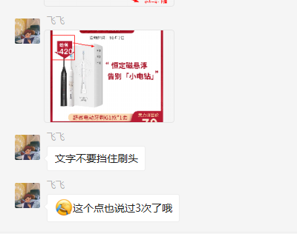
案例
背景：
1、信息更新碎片化
2、信息量大
3、多线程、忙后遗漏
4、层层沟通理解差异
5、过往记录难追述
问题：
1、没看到
2、没同步
3、没记录
4、没入流程
5、流程没固话
6、执行太死板

Slide 9
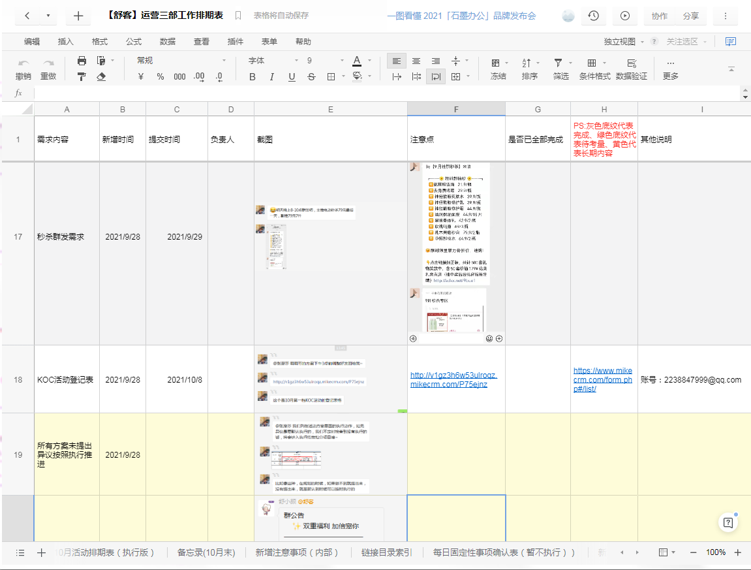
案例
分类：灰色底纹代表完成、绿色底纹代表待考量、黄色代表长期内容
需求登记表、SOP表

Slide 10
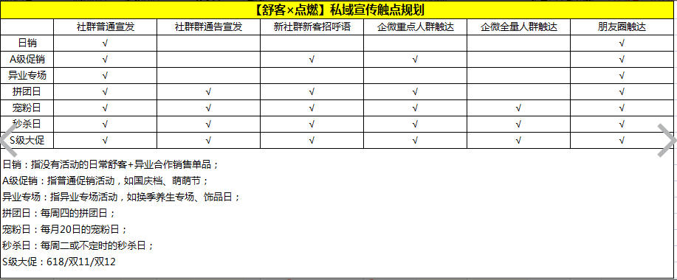
案例
触点规划

Slide 11
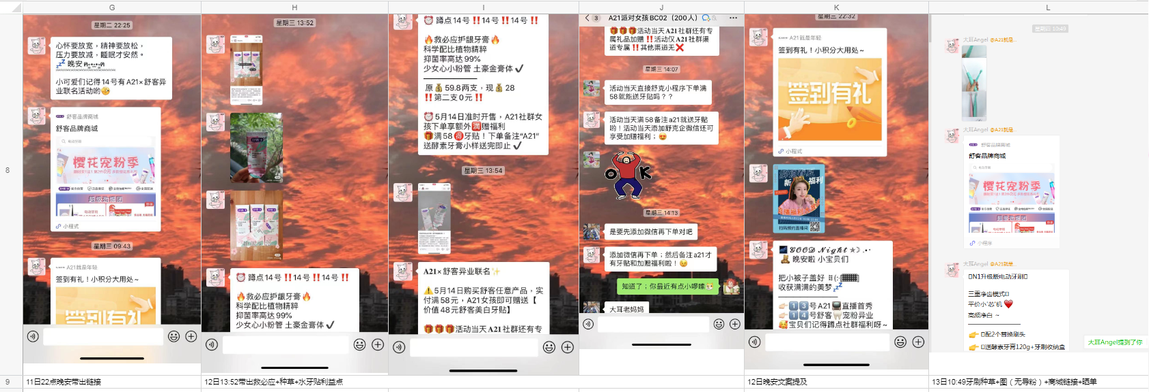
案例
策划及执行对照

Slide 12
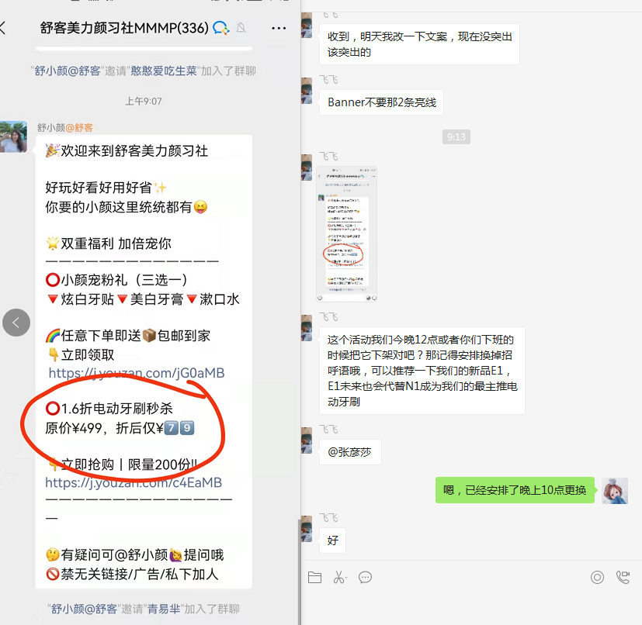
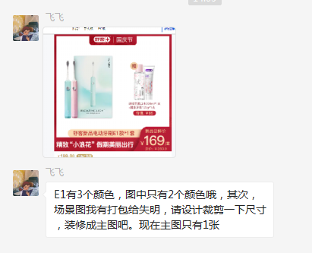
案例
色号展示不全——海报检查清单
过期招呼语——收尾清单

Slide 13
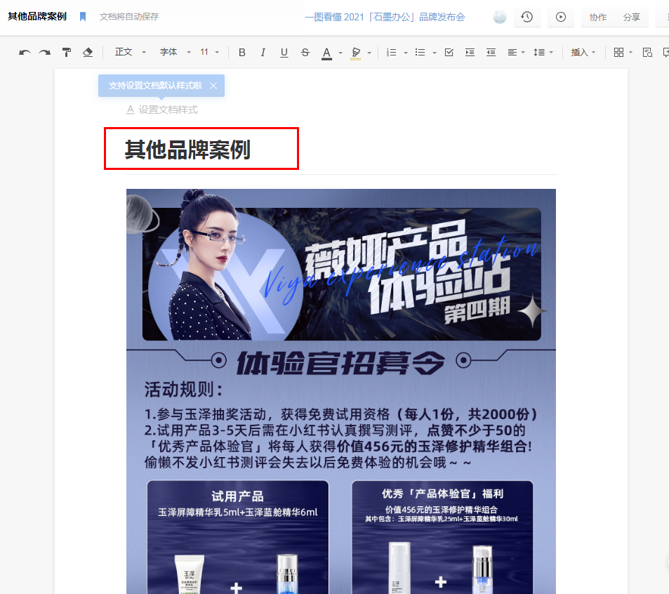
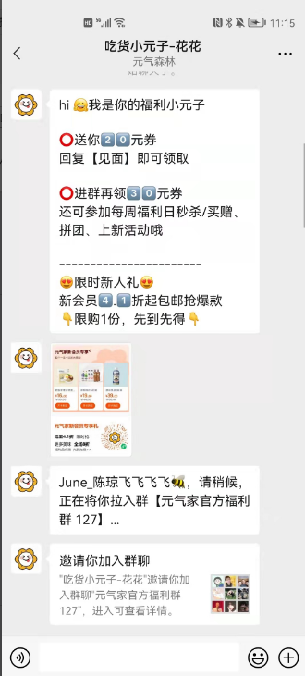
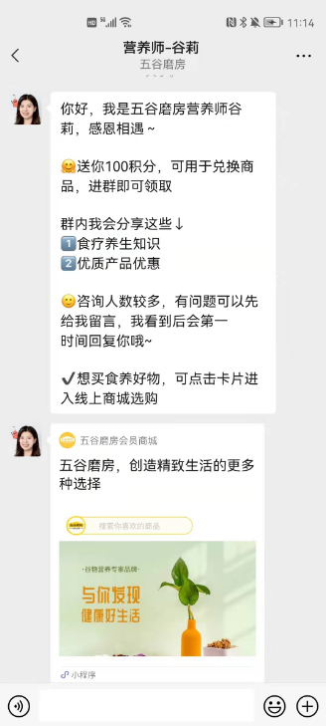
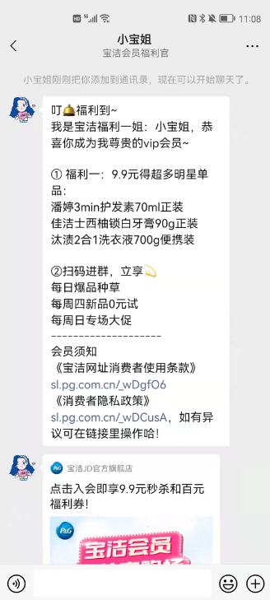
案例
实时保存案例库：留存利益点

Slide 14
用户活跃四象限
高消费
高消费低互动
高消费高互动
低互动
高互动
低消费低互动
低消费高互动
低消费

Slide 15
案例
现有机制和统一玩法下
不同品牌业绩规律基调：
客单价
复购规律
新流量趋势
实际需求趋势
观察周期
人工需求
基准目标范围
项目组织架构及分工：
重中台OR重前台
流水型OR综合型

Slide 16
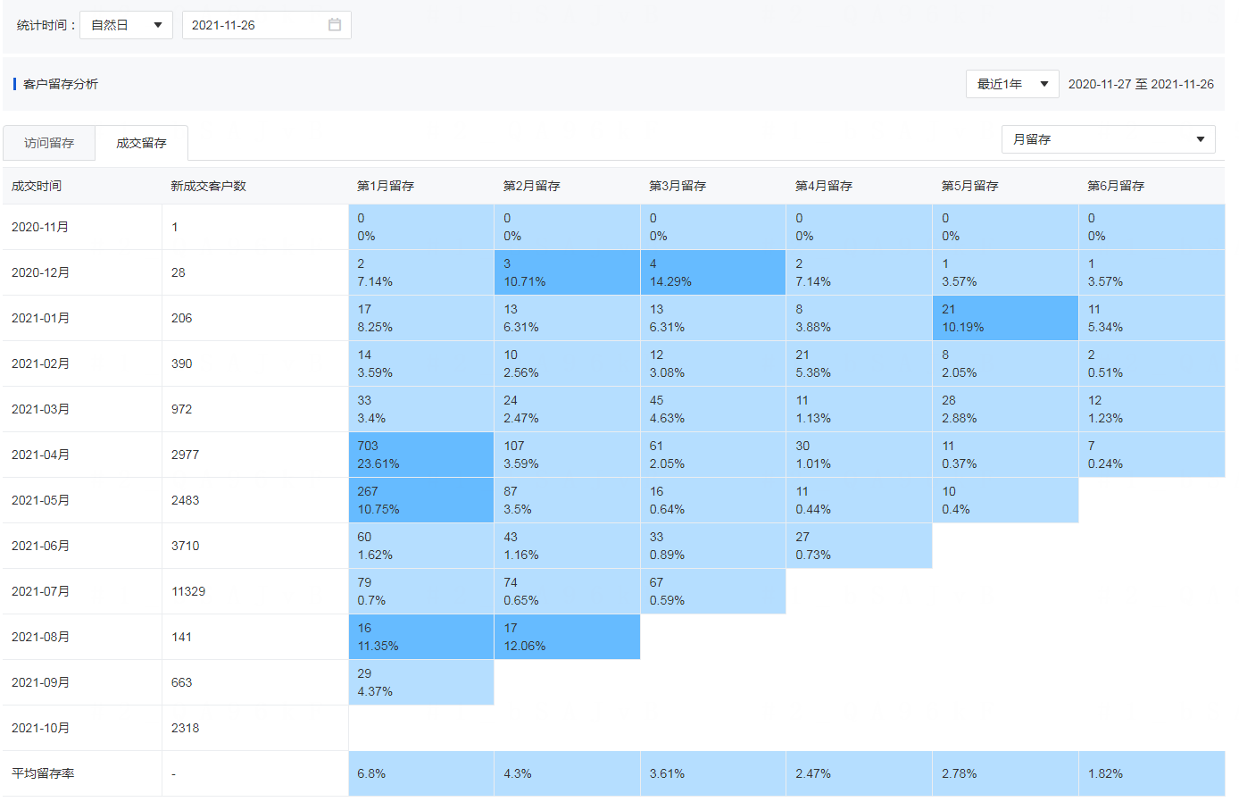
案例
蓝河成交留存

Slide 17
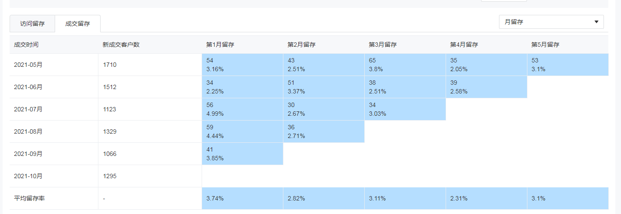
案例
舒客成交留存

Slide 18
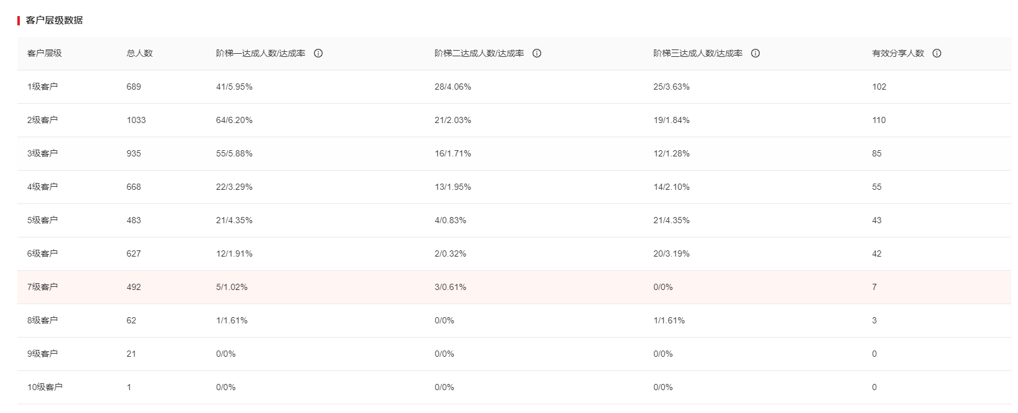
案例
裂变速度关键：非1级用户自然传播效率

Slide 19
案例
固定规律
用户非销售动作门槛
裂变自然传播：10元1个助力
1%用户参与发小红书：25元1篇
人工成本
主要耗时：新粉
动态调整方向
接粉+扫群
中台+跑群

Slide 20
评分表

